Slide 1

Fenntarthatóság a felújításokban
Patzauer Gábor vállalatfejlesztési menedzser

Slide 2
Fundamentával megvalósult lakáscélok 1997-2015

Slide 3
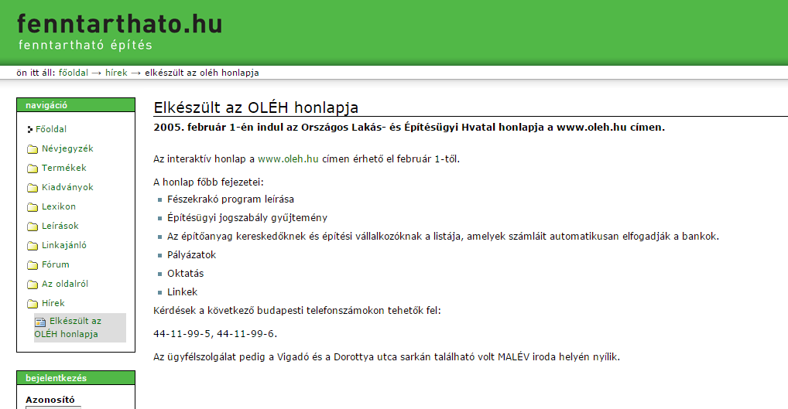
A múlt…

Slide 4
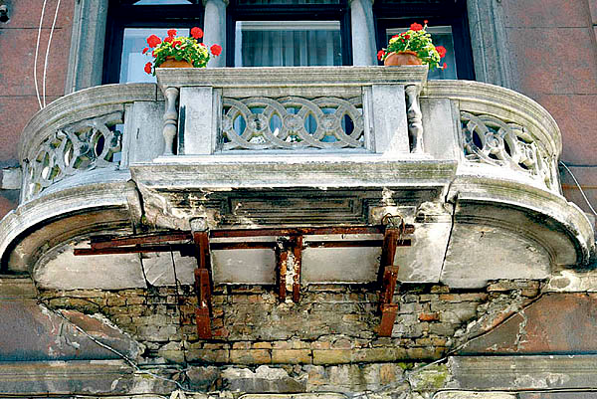

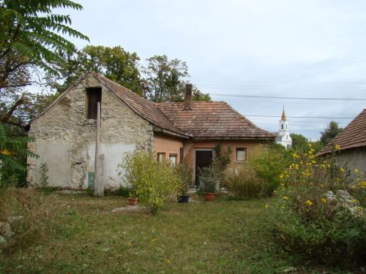
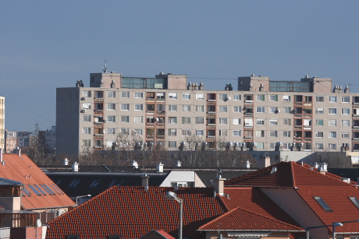
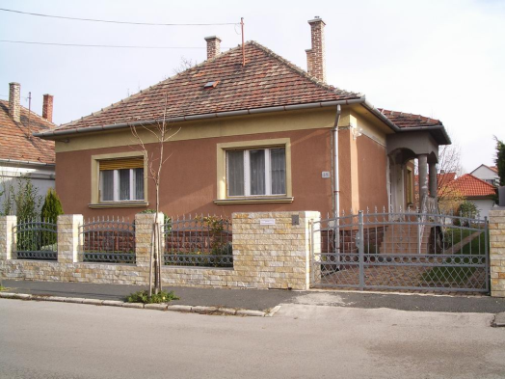
… és a piac…

Slide 5
2008 – sok(k)hatás -> új szabályok
LTP szabad felhasználása megszűnik 2009.07.01-től
„Javul” az LTV szabályozás 25%->75% -> több „áthidaló” hitelt nyújthatnak az LTP-k; + max. 10 évig jár áll.tám
2010-től: MNB szabályok a biztonságos hitelezésért
A devizaalapú hitelezés de facto megszűnik + forintosítás
Szigorodik az LTV az egyedi hiteleknél és banki szinten is -> saját erő szükséges!
Szigorodik PTI: a jövedelem max. 30%-át érheti el a törlesztő részlet -> igazolt jövedelem szükséges – kisebb hitelösszegek?
Lakás-előtakarékosság

Slide 6
Élénkülő lakáspiac – tranzakció szám
Notes:
Élénkülni látszik a lakáspiac. A lakástranzakciók száma legalábbis mindenképpen, a Duna House becslése a lakás adás-vételek számát illetően 2015. év egészére 135 ezer darab tranzakciószámot tartalmaz, ami közelíti a 2008-as értéket. Az év egészében kitartott az erőteljes érdeklődés, ennek köszönhető a magas tranzakciószám. Az év második felében az ún. lakás keresleti index csökkenni kezdett, a tranzakciószám nem, ami azt jelenti, hogy a megmaradó érdeklődő komoly szándékkal kerestek, és jellemzően üzletet is kötöttek. A lakásépítések terén egyelőre nem látszik fordulat, bár még nincs végleges adatunk 2015-re vonatkozóan, de nagy valószínűség szerint jó esetben is a 2014-es szintet érhette el a lakáséptíések száma 2015-ben. A kiadott lakásépítési engedélyek száma ugyanakkor már egy ideje növekedést mutat, mely kedvezőbb folyamatokat vetít előre, ahogy a 2016. január 1-től életbe lépő CSOk változások is.

Slide 7
Élénkülő lakáspiac – építési engedélyek

Slide 8
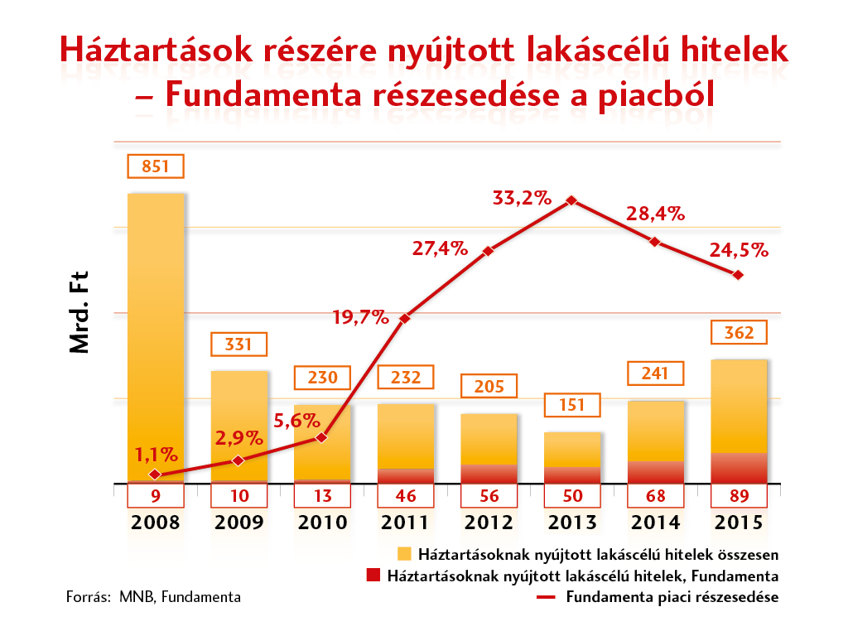
Élénkülő lakáscélú hitelezés
Notes:
2015-ben összesen 362,2 milliárd forint lakáshitel-kihelyezés valósult meg, melyből 34,2 milliárd forintot tettek ki a forintosításhoz kapcsolódó lakáshitelek kiváltását célzó hitelkiváltások. Az azok nélkül mért kihelyezés tehát 328,0 milliárd forintra rúgott, ami megegyezik legutóbbi előrejelzésünkkel. A korrigált adat 36%-os növekedést jelent a 2014. évi 241 milliárd forintos folyósításhoz képest.
A Fundamenta piaci részesedése 2015-ben 24,5%-ot tett ki. Hitelkiváltások nélkül ez az arány 27,0% lenne.
Az elkövetkező időszak lakáshitelezési számait pozitívan befolyásolhatja az új lakás vásárlás ÁFÁ-jának 22 százalékpontos csökkentése, valamint a családok otthonteremtési kedvezményének kibővítése, melyek az új lakások terén jelenthetnek addicionális keresletet. Ennek megfelelően 2016-ban a lakáshitelek tekintetében további keresletélénkülést várunk, a jelenlegi ismereteink szerint 20% körüli (a 2015. évi kiváltásokkal korrigált adathoz képest) növekedésre számítunk a szegmensben, mely összegszerűen 400 milliárd forint körüli éves kihelyezést jelentene.

Slide 9
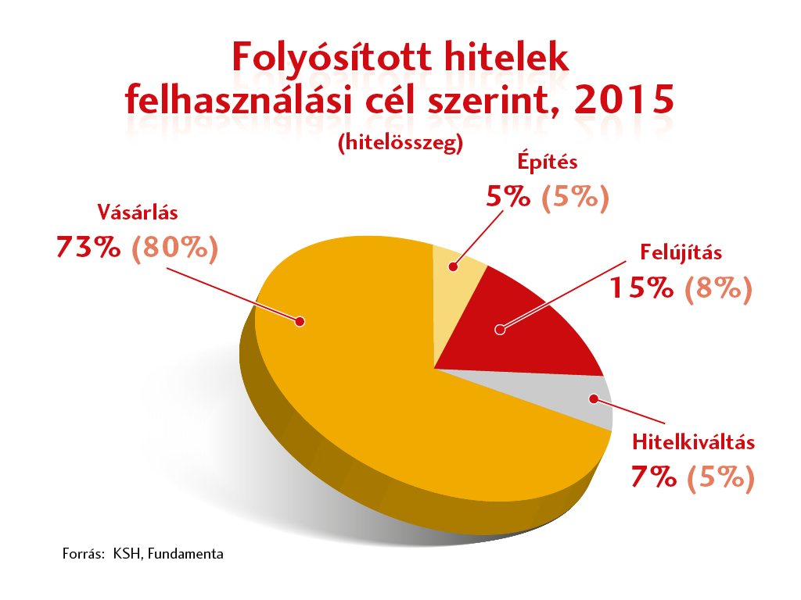
A hitelcélok között nagyobb arányban szerepel a felújítás
Zárójelben a többi piaci szereplőre jellemző hitelcélok, 2015. I. félévben.
Notes:
Lakás-lánc - > régit elad -> vesz másikat
Energiatakarékossági szempontok hiányoznak a CSOK-ból /NOK-ból

Slide 10
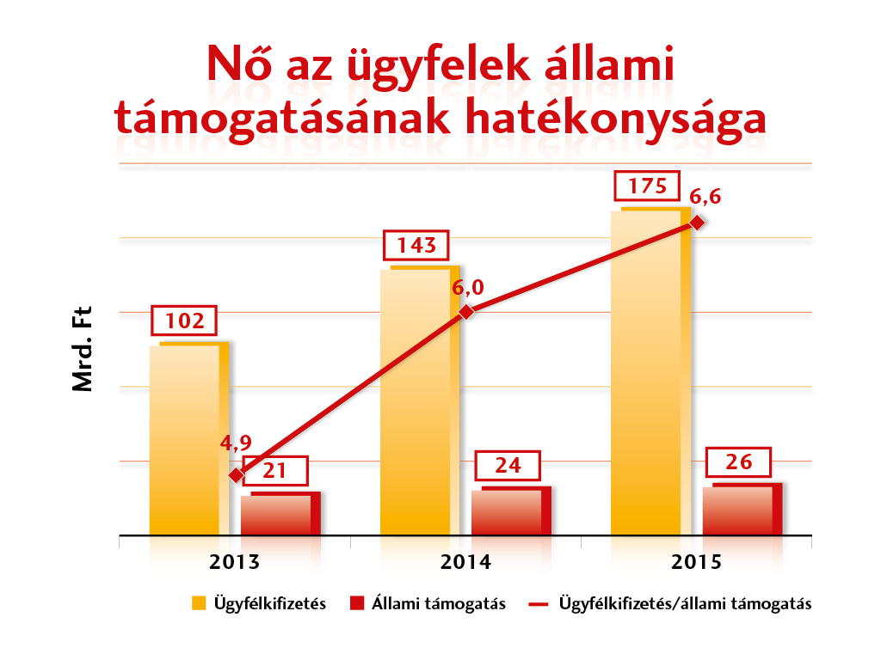
Lakástakarék – hatékony és megtérülő támogatás
2015-ben a Fundamenta-Lakáskassza a GDP kb. 0,5%-át, közel 175 mrd Ft-ot fizetett ki ügyfeleinek, míg kb. 26 mrd Ft állami támogatás folyt be az ügyfelek számláira
1 Ft állami kiadás 6,6 Ft-ot mozgat meg
Notes:
Az állami támogatás ma már nettó állami bevétel:
a számlával igazolt lakáscélú beruházásból származó áfa-, illetve illetékbevételek meghaladják a kifizetett állami támogatást

Slide 11
A lakástakarék rendszer pozitív hatásai a gazdaságra
hatékonyan ösztönzi a lakosság öngondoskodását
az ügyfeleknek kifizetett összeg hozzájárul
  új lakóingatlanok építéséhez
  a lakásállomány minőségének javításához
a számlával igazolt lakáscélú beruházások
  jelentős áfa- és illetékbevételt generálnak az államnak
  élénkítik és fehérítik az építőipart és kereskedelmet
a lakás-takarékpénztárak hozzájárultak a lakáshitelezés újraindításához – fix kamatok!
segíti a belső adósságfinanszírozást (170 mrd. Ft állampapírban)

Slide 12

Köszönöm a figyelmet!

Slide 13
Tartalékok

Slide 14
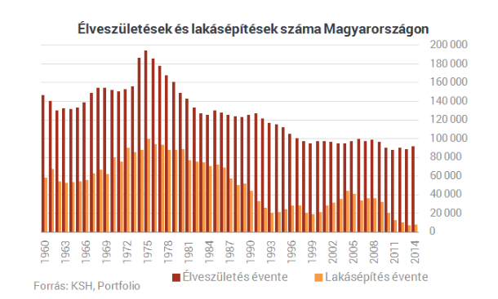
Élveszületések vs. lakásépítés

Slide 15
A lakás-előtakarékosság elve:
Áthidaló hitel lehetősége
3%
Megtakarítás
Állami
támogatás
5-9 év törlesztés
Saját megtakarítás
évek
Szerződéses összeg
4-10 év megtakarítás
Lakáskölcsön
Fix 6%
Kiutalás (3 hó)

Slide 16
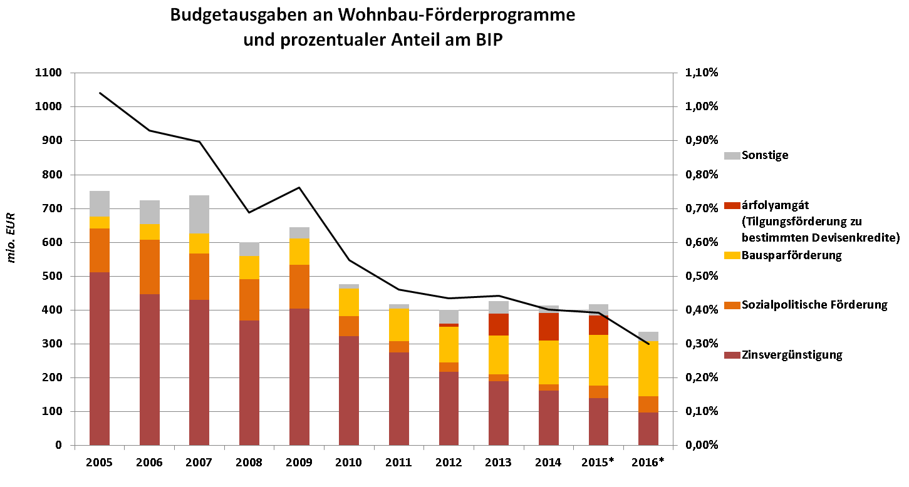
Staatliche Unterstützung der Wohnbauförderung verringert sich
In 2015 sollte 45 Mrd Ft, etwa 35% der Wohnbauförderung für Bausparförderung ausgegeben werden. In 2016 sollen 50 Mrd (48%) aus 104 Mrd zur Verfügung stehen. (Mehr Geld aus einem stark senkenden Budget….)

